Slide 1
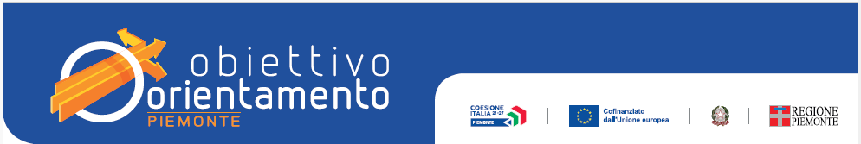
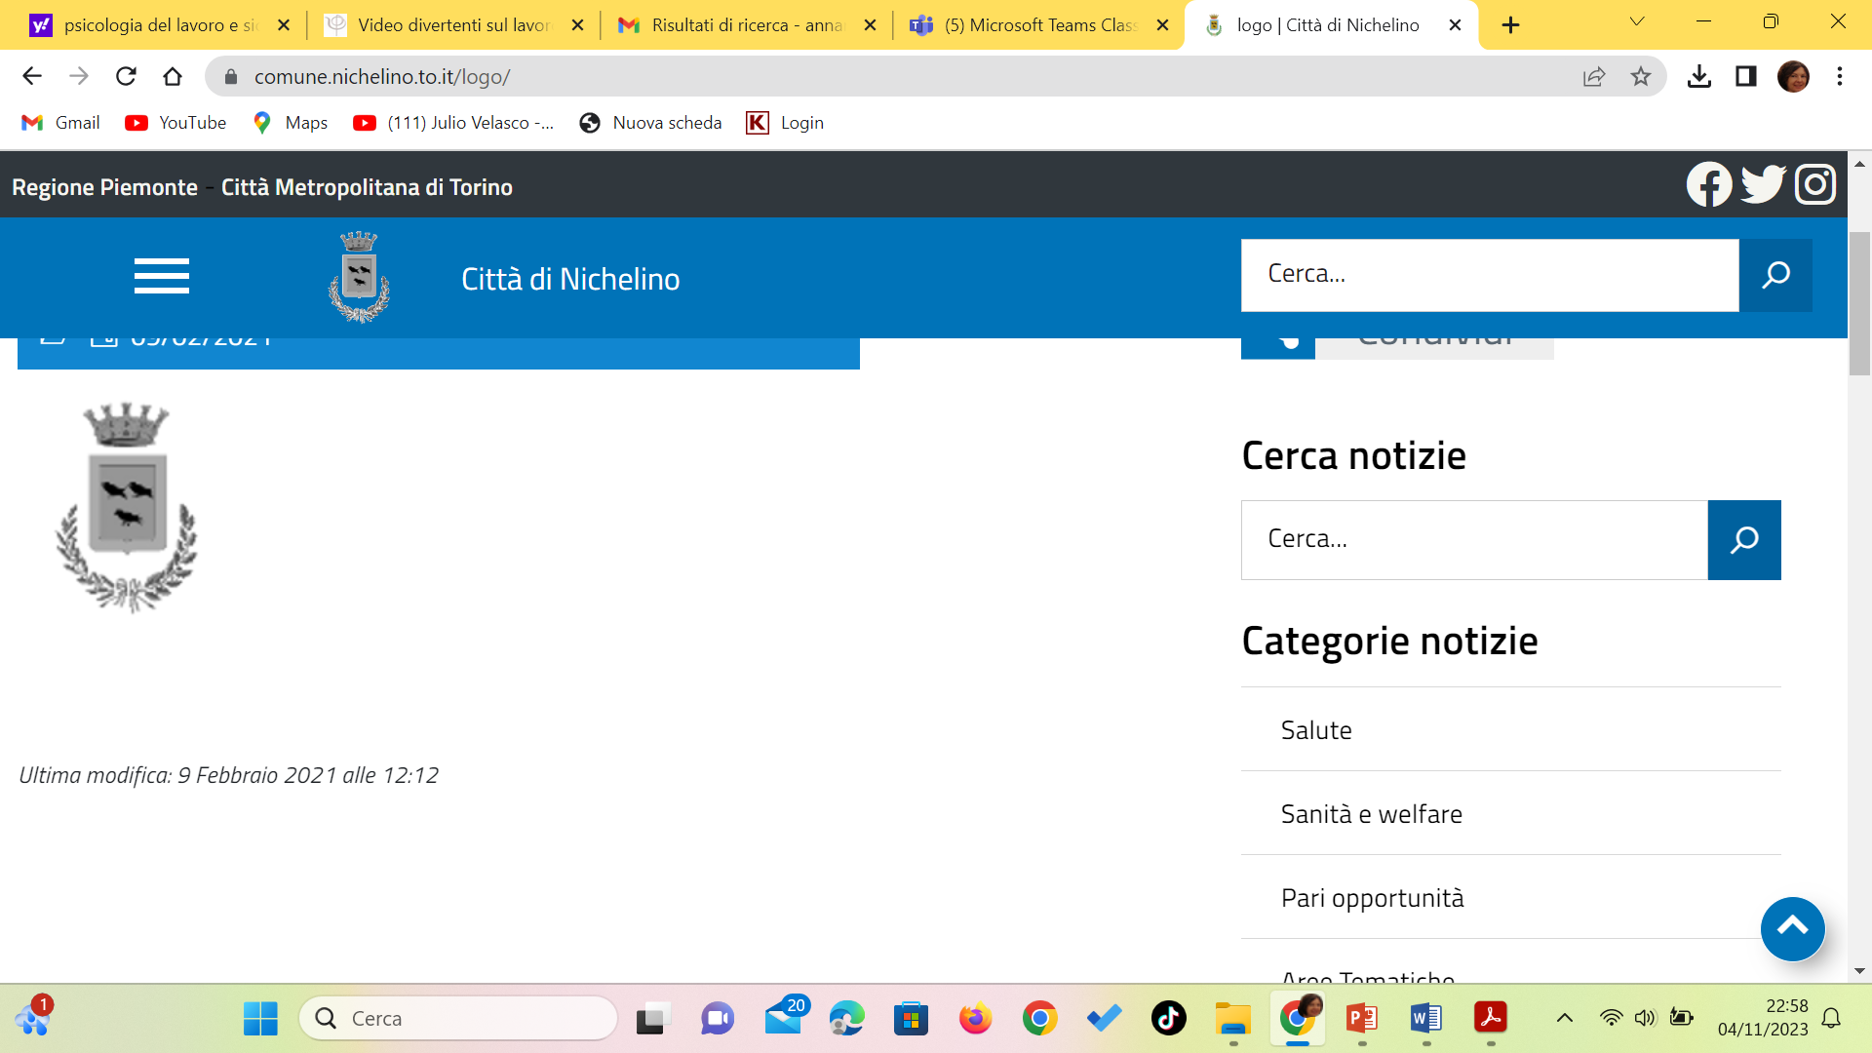

ORIENTAMENTO:
IL VALORE DI UNA SCELTA CONSAPEVOLE
Incontro rivolto a famiglie e studenti
MARTEDI 14 novembre 2023
dalle 17.00 alle 19.00
presso il CENTRO GROSA, via Galimberti, 3 Nichelino

